Slide 1
Hoher Beschäftigungsgrad
Ziel ist es einen Zustand der Vollbeschäftigung zu erreichen.
D.h. jede arbeitswillige Erwerbspersonen befindet sich in einer Beschäftigung.
Allgemein akzeptierte Maßzahl ist Arbeitslosenquote gemäß des statistischen Bundesamtes.
In Deutschland geht man derzeit bei einer Arbeitslosenquote in Höhe von 3%-4% von Vollbeschäftigung aus
Definition folgt

Slide 2
Arbeitslosigkeit gemäß der Bundesagentur für Arbeit (registrierte Arbeitslose) § 138 Sozialgesetzbuch (SGB III)
(1) Arbeitslos ist, wer Arbeitnehmerin oder Arbeitnehmer ist und
1. nicht in einem Beschäftigungsverhältnis steht (Beschäftigungslosigkeit),
2. sich bemüht, die eigene Beschäftigungslosigkeit zu beenden (Eigenbemühungen), und
3. den Vermittlungsbemühungen der Agentur für Arbeit zur Verfügung steht (Verfügbarkeit).
(2) Eine ehrenamtliche Betätigung schließt Arbeitslosigkeit nicht aus, wenn dadurch die berufliche Eingliederung der oder des Arbeitslosen nicht beeinträchtigt wird.
(3) Die Ausübung einer Beschäftigung, selbständigen Tätigkeit, Tätigkeit als mithelfende Familienangehörige oder mithelfender Familienangehöriger (Erwerbstätigkeit) schließt die Beschäftigungslosigkeit nicht aus, wenn die Arbeits- oder Tätigkeitszeit (Arbeitszeit) weniger als 15 Stunden wöchentlich umfasst; gelegentliche Abweichungen von geringer Dauer bleiben unberücksichtigt. Die Arbeitszeiten mehrerer Erwerbstätigkeiten werden zusammengerechnet.
(4) Im Rahmen der Eigenbemühungen hat die oder der Arbeitslose alle Möglichkeiten zur beruflichen Eingliederung zu nutzen. Hierzu gehören insbesondere
1. die Wahrnehmung der Verpflichtungen aus der Eingliederungsvereinbarung,
2. die Mitwirkung bei der Vermittlung durch Dritte und
3. die Inanspruchnahme der Selbstinformationseinrichtungen der Agentur für Arbeit.
(5) Den Vermittlungsbemühungen der Agentur für Arbeit steht zur Verfügung, wer
eine versicherungspflichtige, mindestens 15 Stunden wöchentlich umfassende zumutbare
Beschäftigung unter den üblichen Bedingungen des für sie oder ihn in Betracht kommenden
Arbeitsmarktes ausüben kann und darf,
2. Vorschlägen der Agentur für Arbeit zur beruflichen Eingliederung zeit- und ortsnah Folge
leisten kann,
3. bereit ist, jede Beschäftigung im Sinne der Nummer 1 anzunehmen und auszuüben, und
4. bereit ist, an Maßnahmen zur beruflichen Eingliederung in das Erwerbsleben teilzunehmen.

Slide 3
Arbeitslosigkeit gemäß ILO-Konzept
(Erwerbslose)
Als arbeitslos gelten Personen zwischen 15 und 74, die
weniger als eine Stunde pro Woche gearbeitet haben,
in den vergangenen vier Wochen aktiv Arbeit gesucht haben und
innerhalb von zwei Wochen für eine Arbeitstätigkeit verfügbar sind
Die Erhebung der ILO-Arbeitsmarktstatistik ist in Deutschland Teil des Mikrozensus, einer computergestützten Haushaltsbefragung

Slide 4
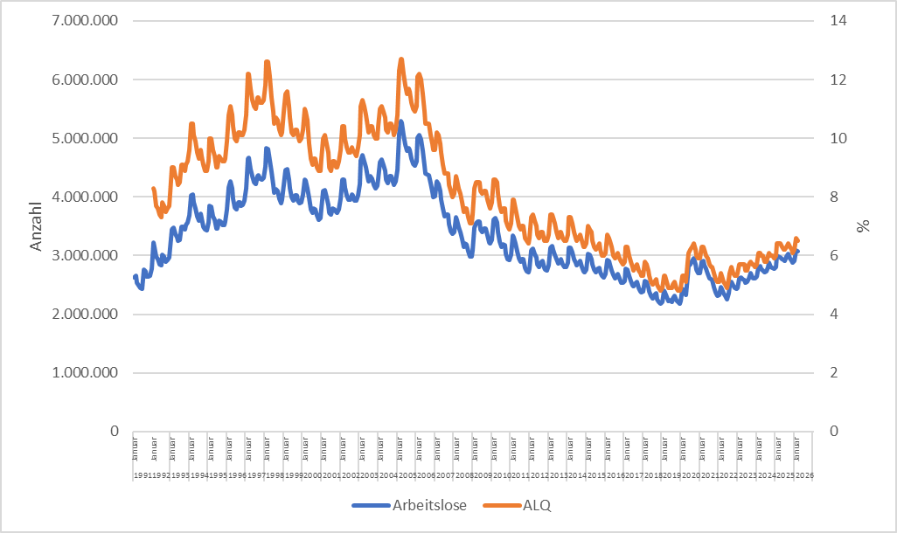
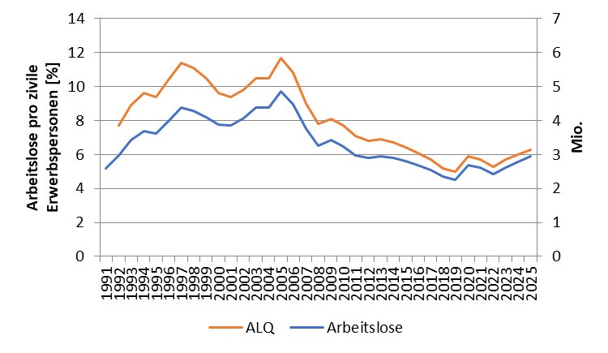
Entwicklung der Arbeitslosigkeit in Deutschland
Quelle: Bundesagentur für Arbeit

Slide 5
Arten von Arbeitslosigkeit
Kurzfristig: Saisonale und friktionelle Arbeitslosigkeit
Mittelfristig: Konjunkturelle Arbeitslosigkeit
Langfristig: Strukturelle Arbeitslosigkeit
Bis zu ca. 1 Jahre
Bis zu ca. 3 Jahr
über 3 Jahre

Slide 6
Kurzfristige Arbeitslosigkeit
Saisonale Arbeitslosigkeit:
Produktionsschwankungen im Jahresverlauf z. B. in der Landwirtschaft
und Bauwirtschaft
Nachfrageschwankungen im Jahresverlauf z. B. im Tourismus durch
Wetterlage und Schulferien
Einstellungszyklen
Friktionelle Arbeitslosigkeit:
Unvollständige Information am Arbeitsmarkt verzögert die Vermittlung
von Arbeitsplätzen und Arbeitskräften, z. B.
– durch die Zeit für die Suche nach geeigneten Stellen bzw. Bewerbern
– fehlende Weitergabe freier Stellen an die Arbeitsagenturen

Slide 7
Mittel- und langfristige Arbeitslosigkeit
Konjunkturelle Arbeitslosigkeit:
Konjunkturelle Schwankungen können zu einer Unterauslastung des
Produktionspotenzials führen (siehe Thema Konjunkturzyklus später!)
→ dadurch kommt es zu einem Rückgang der Arbeitsnachfrage
Strukturelle Arbeitslosigkeit:
Sektoraler Strukturwandel, z. B. durch Gesetzesänderungen (Energiewende)
→ Wegfall von Arbeitsplätzen in der Atomindustrie
und Kohleindustrie
→ Grundlegende Veränderungen im
Automobilsektor, der deutschen Kernindustrie
Technologischer Wandel, z. B. Rationalisierungsmaßnahmen und Ersetzung
von Arbeit durch Kapital durch den Einsatz von
Robotern, KI und Digitalisierung im Produktionsprozess
Regionale bzw. qualifikatorische Diskrepanz zwischen Arbeitsangebot und
Nachfrage, z.B. durch demographischen Wandel oder fehlende Industrien im ländlichen Raum

Slide 8
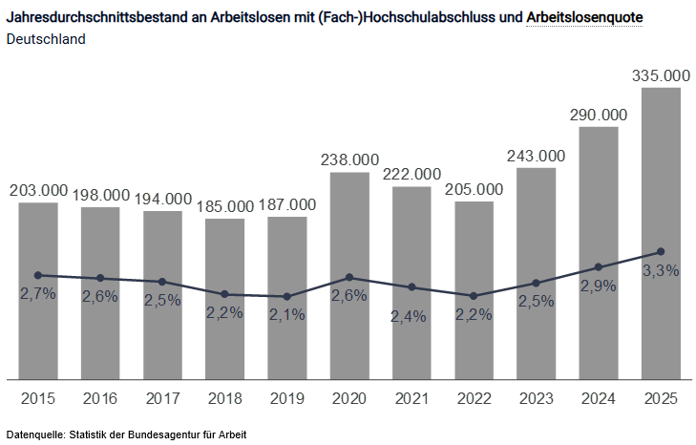
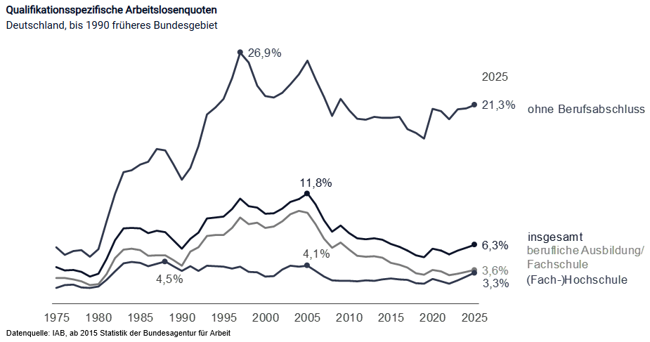
Exkurs: Akademikerarbeitslosigkeit (Quelle: BA)

Slide 9
Verdeckte Arbeitslosigkeit
Teilnehmer an Qualifizierungsmaßnahmen
Vorruhestand
Kurzarbeit
vorübergehend arbeitsunfähig erkrankt
Arbeitsbeschaffungsmaßnahmen

Slide 10
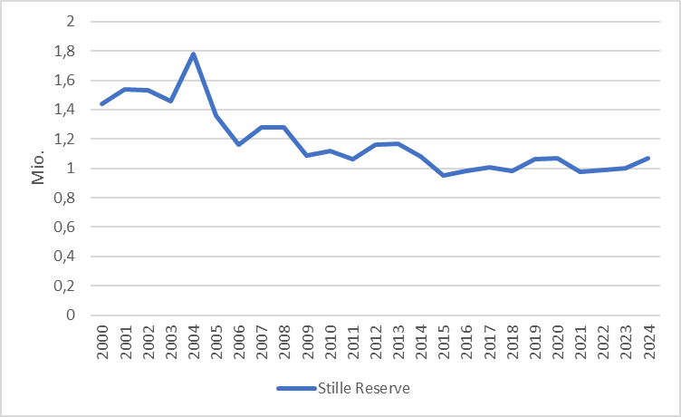
Verdeckte Arbeitslosigkeit (stille Reserve)in Deutschland
Stille Reserve in Maßnahmen:
weder beschäftigt noch als arbeitslos registriert. Bsp.: berufliche Fort- und Weiterbildung, Sprachkurse, Vorruhestand
Stille Reserve in engerem Sinne:
Aktuell nicht suchend, aber grundsätzlich gewillt eine Arbeit aufzunehmen
Quelle: IAB

Slide 11
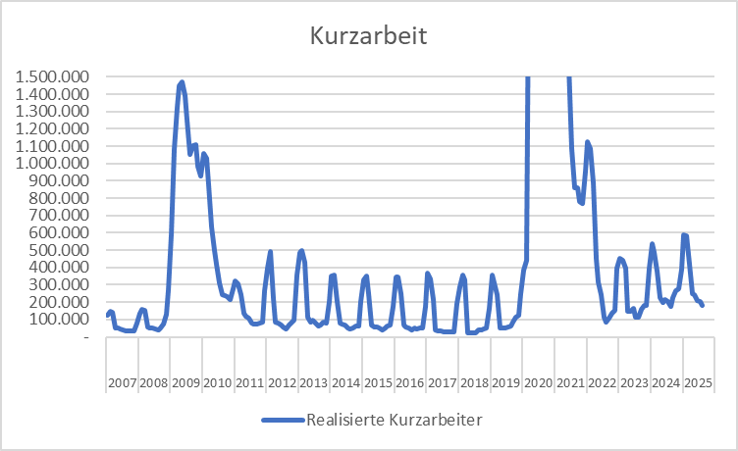
Kurzarbeit: Deutschland
Quelle: BA

Slide 12
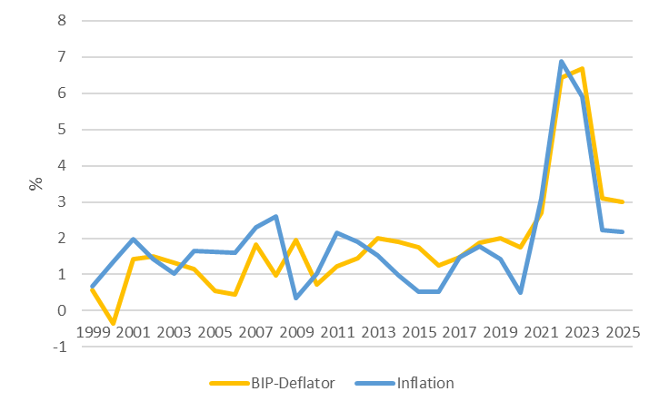
Bedeutung von VPI und BIP-Deflator für den Arbeitsmarkt
Quelle: Destatis,

Slide 13
Außenwirtschaftliches Gleichgewicht
Es gibt keine allgemein akzeptierte Definition!
Dieses Ziel ist aus der Historie heraus zu verstehen, dass Deutschland in den 1960er
und 1970er Jahren sich im System fester Wechselkurse befand. Das Ziel bedeutete
damit vornehmlich dieses System durch die Außenwirtschaftsbeziehungen nicht zu
gefährden
→ Zusammenbruch von Bretton Woods 1973
Andere Interpretationen:
Ausgleich der Handelsbilanz (Warenverkehr)
Ausgleich der Leistungsbilanz
(Handelsbilanz + Dienstleistungen + Erwerbs- und Vermögenseinkommen + laufende Übertragungen)
Geringe Störanfälligkeit der Binnenwirtschaft durch
außenwirtschaftliche Einflüsse

Slide 14
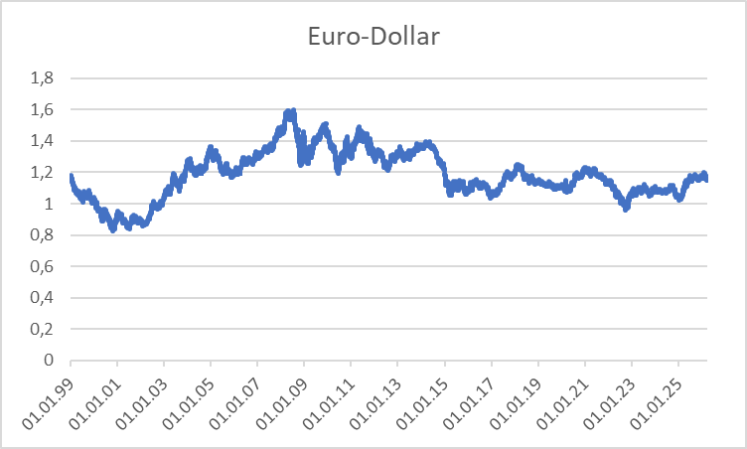
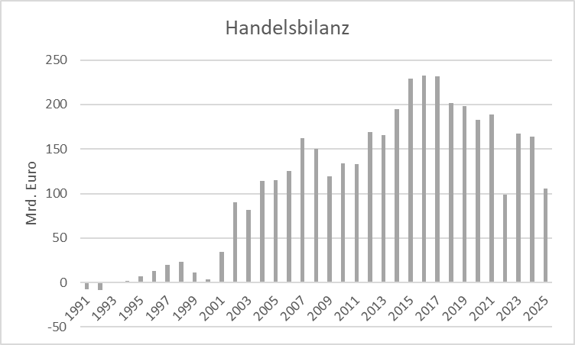
Außenwirtschaftliche Beziehungen Deutschland
Quelle: Bundesbank
Quelle: Destatis

Slide 15
Außenwirtschaftliche Verflechtungen: Zahlungsbilanz
Definition:
Die Zahlungsbilanz ist die systematische Aufzeichnung
wirtschaftlicher Vorgänge zwischen Inländern und Ausländern
innerhalb einer Periode (meist ein Jahr)
Die Zahlungsbilanz basiert auf dem Prinzip der
doppelten Buchführung
Achtung:
Die Zahlungsbilanz erfasst mit den innerhalb eines Zeitraums
vollzogenen Transaktionen Stromgrößen und nicht, wie
normalerweise in einer Bilanz, Bestandsgrößen
Notes:
15

Slide 16
Aufbau der Zahlungsbilanz
A. Leistungsbilanz
B. Vermögensübertragungen
C. Kapitalbilanz
D. Restposten
A1. Handelsbilanz
A2. Dienstleistungsbilanz
A3. Erwerbs- und Vermögenseinkommen
A4. Laufende Übertragungen
C1. Direktinvestitionen
C2. Wertpapierverkehr
C3. Kredite
C4. Devisenbilanz
Notes:
16

Slide 17
Weitere kodifizierte wirtschaftspolitische Ziele
Verteilungsziel: Gleichartige Lebensverhältnisse (Art. 72 Satz 2 GG)
Umweltschutz: Erhalt der natürlichen Lebensgrundlagen (Art. 20a GG)
Konsolidierungsziel: Schuldenbremse (Art. 109 Satz 3 GG)

Slide 18
Verteilungsziel
Art. 72 Satz 2 GG
(2) Auf den Gebieten des Artikels 74 Abs. 1 Nr. 4, 7, 11, 13, 15, 19a, 20, 22, 25 und 26 hat der Bund das Gesetzgebungsrecht, wenn und soweit die Herstellung gleichwertiger Lebensverhältnisse im Bundesgebiet oder die Wahrung der Rechts- oder Wirtschaftseinheit im gesamtstaatlichen Interesse eine bundesgesetzliche Regelung erforderlich macht.

Slide 19
Umweltschutz
Art. 20a GG
Der Staat schützt auch in Verantwortung für die künftigen Generationen die natürlichen Lebensgrundlagen und die Tiere im Rahmen der verfassungsmäßigen Ordnung durch die Gesetzgebung und nach Maßgabe von Gesetz und Recht durch die vollziehende Gewalt und die Rechtsprechung.

Slide 20
Konsolidierungsziel
Grundgesetz für die Bundesrepublik Deutschland Art 109
(1) Bund und Länder sind in ihrer Haushaltswirtschaft selbständig und voneinander unabhängig.
(2) Bund und Länder erfüllen gemeinsam die Verpflichtungen der Bundesrepublik Deutschland aus Rechtsakten der Europäischen Gemeinschaft auf Grund des Artikels 104 des Vertrags zur Gründung der Europäischen Gemeinschaft zur Einhaltung der Haushaltsdisziplin und tragen in diesem Rahmen den Erfordernissen des gesamtwirtschaftlichen Gleichgewichts Rechnung.
(3) Die Haushalte von Bund und Ländern sind grundsätzlich ohne Einnahmen aus Krediten auszugleichen. Bund und Länder können Regelungen zur im Auf- und Abschwung symmetrischen Berücksichtigung der Auswirkungen einer von der Normallage abweichenden konjunkturellen Entwicklung sowie eine Ausnahmeregelung für Naturkatastrophen oder außergewöhnliche Notsituationen, die sich der Kontrolle des Staates entziehen und die staatliche Finanzlage erheblich beeinträchtigen, vorsehen. Für die Ausnahmeregelung ist eine entsprechende Tilgungsregelung vorzusehen. Die nähere Ausgestaltung regelt für den Haushalt des Bundes Artikel 115 mit der Maßgabe, dass Satz 1 entsprochen ist, wenn die Einnahmen aus Krediten 0,35 vom Hundert im Verhältnis zum nominalen Bruttoinlandsprodukt nicht überschreiten. Von den zu berücksichtigenden Einnahmen aus Krediten ist der Betrag abzuziehen, um den die Verteidigungsausgaben, die Ausgaben des Bundes für den Zivil- und Bevölkerungsschutz sowie für die Nachrichtendienste, für den Schutz der informationstechnischen Systeme und für die Hilfe für völkerrechtswidrig angegriffene Staaten 1 vom Hundert im Verhältnis zum nominalen Bruttoinlandsprodukt übersteigen. Die Gesamtheit der Länder entspricht Satz 1, wenn die durch sie erzielten Einnahmen aus Krediten 0,35 vom Hundert im Verhältnis zum nominalen Bruttoinlandsprodukt nicht überschreiten. Die Aufteilung der für die Gesamtheit der Länder zulässigen Kreditaufnahme nach Satz 6 auf die einzelnen Länder regelt ein Bundesgesetz mit Zustimmung des Bundesrates. Die nähere Ausgestaltung für die Haushalte der Länder regeln diese im Rahmen ihrer verfassungsrechtlichen Kompetenzen. Bestehende landesrechtliche Regelungen, die hinter der gemäß Satz 7 festgelegten Kreditobergrenze zurückbleiben, treten außer Kraft

Slide 21
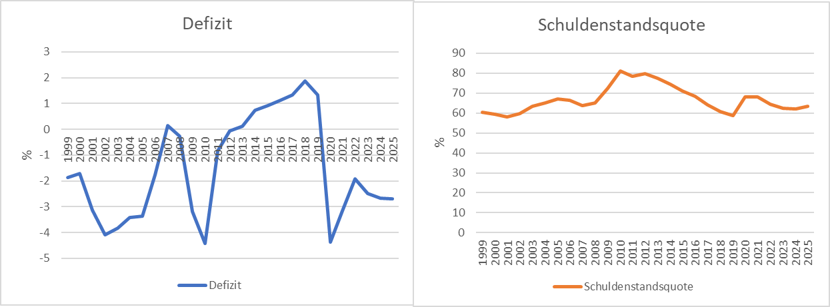
Entwicklung von Defizit und Schulden
Quelle: Destatis, Bundesbank
Defizit: Finanzierungssaldo des Staates in Relation
zum Bruttoinlandsprodukt
Schuldenstandsquote : Schulden des Staates in Relation
zum Bruttoinlandsprodukt

